Slide 1

SALUD FINANCIERA
Tener una buena salud financiera significa contar con el dinero suficiente para cubrir gastos y tener ahorros que ayuden a afrontar imprevistos en el futuro.

Slide 2
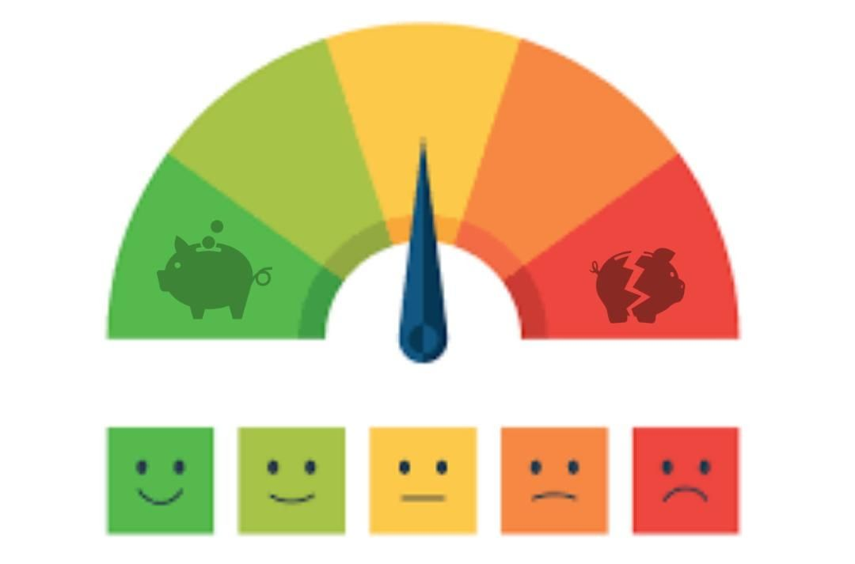
INDICADORES
Gastar menos de lo que se gana.
Pagar facturas a tiempo y en su totalidad.
Tener suficientes ahorros en productos financieros líquidos.
Poseer suficientes ahorros o activos a largo plazo.
Tener un nivel de deuda sostenible.
Manejar un historial crediticio saludable.
Tener seguros apropiados.
Plan de gastos para el futuro.

Slide 3
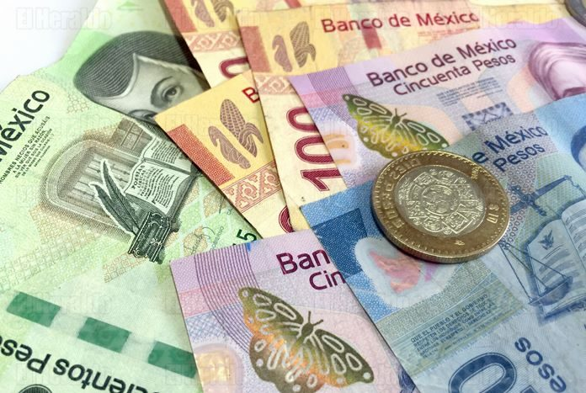
CIFRAS EN MÉXICO De acuerdo con la Encuesta Nacional de Ingresos y Gastos de los Hogares: 70% de los mexicanos encuestados no ahorra 31% ahorra para emergencias y gastos personales 20% ahorra para compras y vacaciones 15% del sueldo mensual se va en gastos hormiga 3% de su salario mensual es destinado al ahorro.

Slide 4

USER PERSON
FÁTIMA Edad: 28 años. Ocupación : estudiante de Laboratoria. País : México.
No tiene el hábito del ahorro pero lo intenta.
Tiene metas financieras definidas pero no ha planificado cómo cumplirlas y para cuándo.
Hace presupuestos para el mes pero no los sigue.
No tiene ahorros para emergencias, ni seguro de vida o gastos médicos.
No entiende sobre afores y por lo mismo no ahorra para su retiro.
No ha utilizado ninguna aplicación o página web para administrar su presupuesto.
Le interesa conocer herramientas sobre educación financiera pero reconoce que le falta información sobre el tema.
Fátima considera que una buena app o web de finanzas debería :
Ser fácil de usar.
Incluir información de lo qué es una buena salud financiera.
Notificarle fechas de pago.
Conectarse con su banca y ofrecerle seguridad.

Slide 5


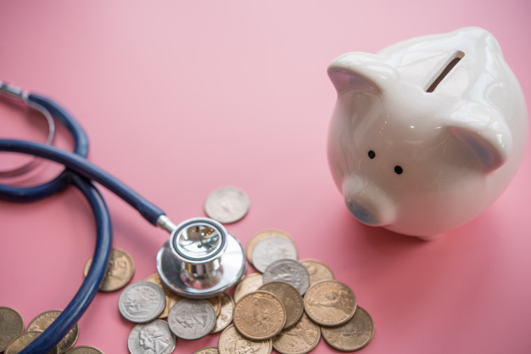
HISTORIAS DE USUARIO
Fátima como estudiante de Laboratoria quiere hacer un presupuesto para los próximos meses del bootcamp.
Además desea adquirir el habito del ahorro para contar con dinero suficiente en lo que encuentra trabajo al terminar el bootcamp
Fátima quiere planificar sus ingresos, egresos y ahorros para cumplir sus metas a corto, mediado y largo plazo.

Slide 6
HISTORIAS DE USUARIO
Quiere saber que seguro de vida o gastos médicos se adapta mejor a su presupuesto, puesto que al no laborar no cuenta con uno.
Quiere saber que seguro para el retiro se ajusta a sus características.
Fátima quiere utilizar una app/web que le ayude con lo anterior y además:
Le gustaría que dicha app le de tips sobre educación financiera.
Que se conecte con su banca.
Y que le notifique fechas de pago.

Slide 7
PROBLEMA
¿ CÓMO PUEDE FÁTIMA ADQUIRIR UNA BUENA SALUD FINANCIERA DE MANERA QUE PUEDA ADMINISTRAR SU PRESUPUESTO DURANTE EL BOOTCAMP Y DE SU POSTERIOR BUSQUEDA DE EMPLEO?

Slide 8
SOLUCIÓN
FÁTIMA PUEDE ADQUIRIR UNA BUENA SALUD FINANCIERA A TRAVÉS DE LA APP FINLAB, LA CUAL ESTA DESTINADA A GUIARLA EN LA BUENA ADMINISTRAR SU PRESUPUESTO.

